Slide 1
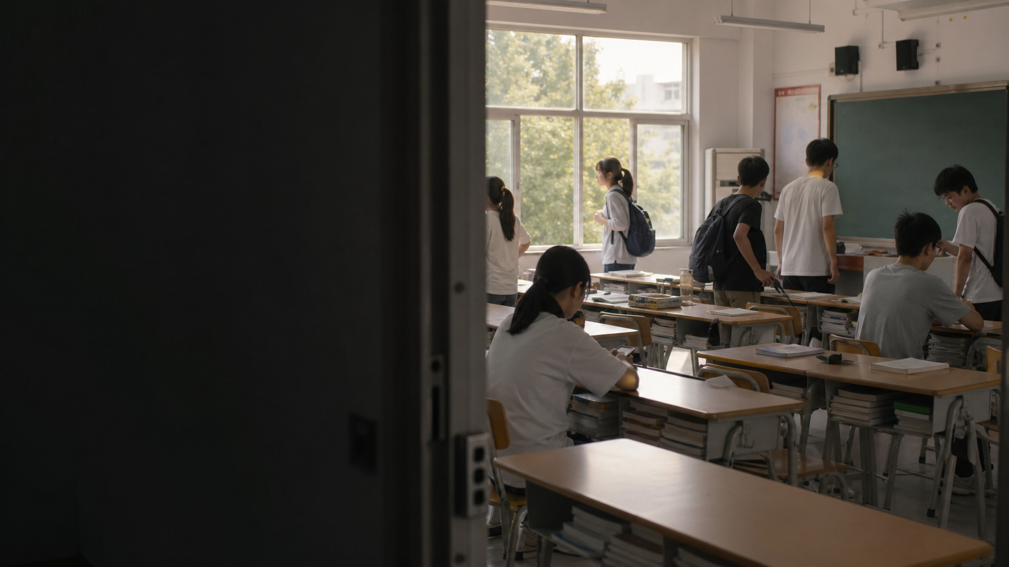
高一第一节班会
高中三年，
从今天重新开始。
三年时间，对每个人一视同仁。
不论你曾经得意还是失意，
今天，都可以重新把脚步走稳。
把过去留在身后，把今天握在手里。

Slide 2
01 / 重新开始
你带着怎样的心情，走进这间教室？
有人庆幸，有人不甘；有人想证明自己，有人还没想好。
这些都没关系。真正重要的是：你准备怎样开始。
我最期待的一件事
__________
我最担心的一件事
__________
我想重新开始的一件事
__________
匿名投进“心声盒”——不署名，只让我们知道：原来很多人和我一样。

Slide 3
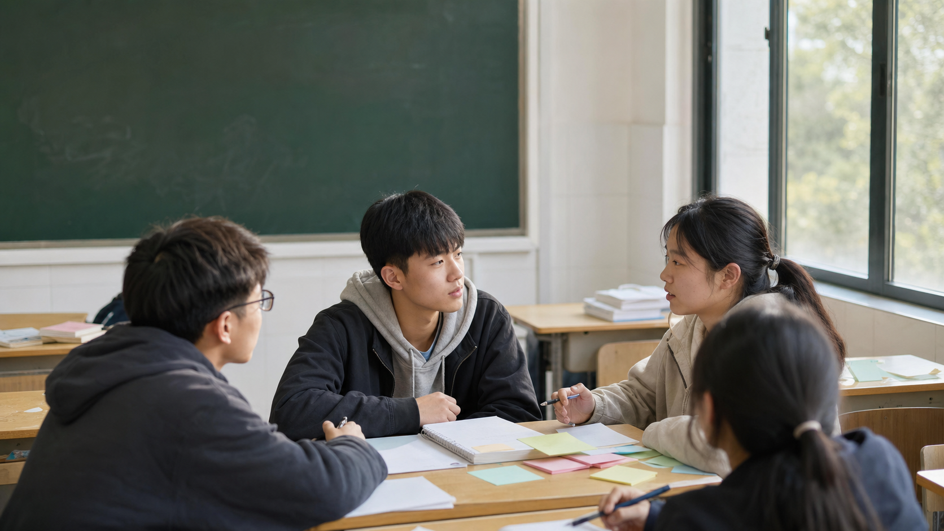
高中会把许多事
交给你自己。
好在，你也会在一次次选择里，
长出自己的办法。
学习怎样安排
关系怎样相处
班级怎样共同生活

Slide 4
02 / 三条线
高中生活，不只发生在成绩单上
01
02
03
把时间还给自己
把同伴当作同伴
把班级当作共同体
能按时开始，能专心完成，能及时复盘。
会表达，也会倾听；有边界，也肯求助。
不旁观，愿意为共同生活做一点事。
这三条线，不必今天就做得很好；但从今天开始，值得被认真对待。

Slide 5
活动一
画一张“我的高中第一张地图”
5 分钟，写给自己。先不急着展示。
我期待什么？
我担心什么？
写下你的真实答案，不需要漂亮。
写下你的真实答案，不需要漂亮。
我擅长什么？
我想改变什么？
写下你的真实答案，不需要漂亮。
写下你的真实答案，不需要漂亮。

Slide 6
03 / 学习
努力不是把自己逼得很紧，而是知道力气该用在哪里
高中学习的第一件事：
把“我得学”变成“我知道下一步做什么”。
30 天
不是证明你多厉害，
而是看看你能不能
把一件小事做下去。
今天先选一件小事：
□ 固定一个开始学习的时间
□ 遇到不懂的问题，主动问一次
□ 睡前用 3 分钟回看今天

Slide 7
04 / 关系
真正舒服的同学关系，
不是永远不发生摩擦。
而是有不舒服时，能把话说清楚；
有人遇到困难时，愿意先听一听。
我希望同学怎样对待我？
当别人不开心时，我能做什么？

Slide 8
活动二
让同伴看见你，也学着看见同伴
每人写一张小纸条：不写“你真好”，写一件你真实看见的小事。
我看见 ________ 同学
在 ________ 的时候，
做了一件 ________ 的事。
规则
1. 具体，不夸张
2. 真诚，不起哄
3. 让纸条回到那个人手里
一句被认真看见的话，有时比一百句空泛的鼓励更有力量。

Slide 9
05 / 共同生活
一个班级最初的样子，由我们一起决定
当有人发言时
我们愿意先听完。
全班补充 / 投票
当有人遇到困难时
我们愿意先问一句“需要帮忙吗？”
全班补充 / 投票
当班级需要我们时
我们不旁观，做一点事。
全班补充 / 投票
最后，把我们共同认可的三句话写到班级公约上。

Slide 10
活动三
给 30 天后的自己，写一条短信
不是“我要努力”，而是写下一件你愿意开始的小事。
30 天后的我：
如果你读到这张纸，希望你已经……
现在的我，准备从 ________ 开始。
写好后
自己保存。
30 天后，
再打开。

Slide 11
高中三年，
不是为了急着证明
你比谁更好。
而是在一次次认真生活之后，
成为一个更清醒、更有力量、
也更愿意负责的人。
从今天开始。

